Slide 1
AutoIT. Язык скриптов для Windows.
Презентация студента 111-ПИо Пестерева Владислава

Slide 2
Что такое AutoIT?
бесплатный скриптовый язык, созданный для автоматизации графического интерфейса пользователя Windows и создания скриптов общего назначения
он использует сочетание имитации нажатий клавиш, движений мыши и работу с окнами/управляющими элементами, чтобы автоматизировать задачи в случаях, когда использование других языков невозможно или ненадежно
AutoIt имеет малый размер и не требует наличия каких-либо сторонних библиотек в системе
AutoIt был первоначально создан для "развёртывания" PC, когда нужно надежно автоматизировать настройку множества PC, независимо от используемого на них программного обеспечения

Slide 3
Особенности
Простой и лёгкий для изучения синтаксис, схожий внешне с BASIC
Симуляция нажатий клавиш и движений мыши
Управление окнами и процессами
Взаимодействие со всеми стандартными управляющими элементами
Скрипты могут быть скомпилированы в независимые исполняемые файлы
Создание графического интерфейса пользователя (GUI)
Поддержка COM
Регулярные выражения
Прямой вызов функций из внешних DLL и функций Windows API
Возможность использования RunAs в скриптах
Детализированный файл справки и большой форум поддержки
Совместимость с Windows 2000 / XP / 2003 / Vista / 2008 / 7
Поддержка Юникода и x64
Наличие цифровой подписи
Работа с контролем учётных записей пользователей в Windows (UAC)

Slide 4
Подробнее о возможностях Простой синтаксис и богатый набор функций
AutoIt использует синтаксис, подобный синтаксису BASIC, а это значит, что большинство людей, когда-либо писавших программы на языках высокого уровня, без труда поймут его.
AutoIt первоначально был создан, как простой инструмент для автоматизации. Однако теперь он имеет функции и особенности, которые позволяют назвать его языком общего назначения.
Особенности языка включают:
Обычные элементы высокого уровня для функций, циклов и парсинга выражений
Ошеломляющее количество функций для обработки строк и Perl-совместимый движок обработки регулярных выражений (используется библиотека PCRE).
Поддержка COM
Вызов функций Win32 и функций из сторонних DLL

Slide 5
Независимость и малый размер
AutoIt очень маленькая и независимая программа, не требующая наличия в системе таких монстров, как .NET или VB. Всё, что необходимо для запуска скрипта - AutoIt3.exe (ну и сам скрипт, естественно). Можно также скомпилировать скрипты в отдельные исполняемые файлы, используя Aut2Exe.

Slide 6
Симуляция нажатий клавиш и перемещений курсора
Очень много времени было потрачено, чтобы симуляция нажатий клавиш и движений мыши была как можно более аккуратной на всех версиях Windows... Все функции для работы с мышью и клавиатурой достаточно настраиваемы с точки зрения имитации "скорости" выполнения и функциональности.

Slide 7
Управление окнами
Вы можете делать с окнами практически все, что захотите - двигать, делать видимыми и невидимыми, менять размер, активировать, закрывать. К окну можно обратиться по заголовку, тексту в нем, размеру, расположению, классу и даже по внутреннему идентификатору в Win32 API.

Slide 8
Элементы управления
Напрямую получать информацию и взаимодействовать, управлять кнопками, списками, строкой состояния, полями ввода без риска "потерять" какие либо нажатия клавиш. Даже работать с элементами управления в неактивных окнах!

Slide 9
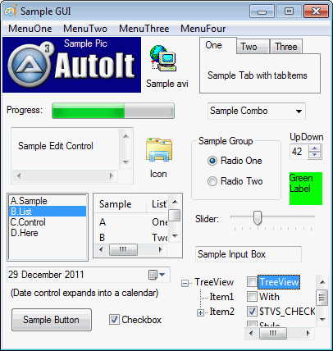
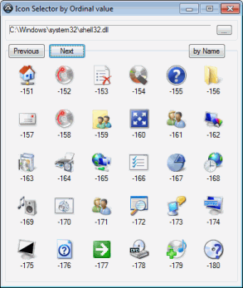
Графический интерфейс пользователя (GUI)
AutoIt v3 позволяет создавать достаточно сложные GUI, такие, как например, эти:

